Slide 1
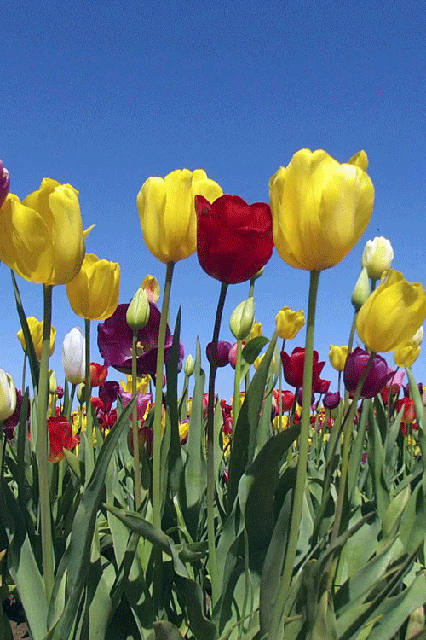
স্বাগতম

Slide 2
শিক্ষক পরিচিতি
বানী চৌধুরী
প্রধান শিক্ষক
কুরুয়া সরকারী প্রাথমিক বিদ্যালয়
কালিহাতি
টাংগাইল

Slide 3
পাঠ পরিচিতি
শ্রেণিঃতৃতীয়
বিষয়ঃবাংলা
পাঠঃকানামাছি ভোঁ ভোঁ
পাঠ্যাংশঃএবার গ্রামে-------------------দেখতে পাচ্ছে না।
সময়ঃ৪৫ মিনিট
তারিখঃ

Slide 4
শিখনফল
শোনাঃ১.১.১-১.১.২:বর্ণ ও যুক্তবর্ণ সহযোগে তৈরী শব্দ,বাক্য শুনে স্পষ্ট ও শুদ্ধভাবে বলতে পারবে।
১.২.১:পরিচিত ও অধীত শব্দ দিয়ে গঠিত বর্ণনামূলক বাক্য শুনে বুঝতে পারবে।
৩.১.২:পরিচিত বিষয়ে বর্ণনা শুনে বুঝতে পারবে।
বলা
১.৩.২:প্রশ্ন করতে ও উত্তর দিতে পারবে।
২.৫.২:সহজ বিষয় বর্ণনা করতে পারবে।
পড়া
১.৪.২: পাঠে ব্যবহৃত যুক্তব্যঞ্জন ও বাক্য শ্রবনযোগ্য স্পষ্ট স্বরে ও প্রমিত উচ্চারণে পড়তে পারবে।
১.৫.১:বিভিন্ন বিরাম চিহ্ন চিনে সাবলীলভাবে বাক্য ,গল্প পড়তে ও বুঝতে পারবে।
লেখা
১.৫.১:যুক্তব্যঞ্জন সহযোগে গঠিত শব্দ ও পাঠে ব্যবহৃত শব্দ দিয়ে নতুন নতুন বাক্য লিখতে পারবে।
২.৩.৪:গল্প সংশ্লিষ্ট প্রশ্নের উত্তর লিখতে পারবে।

Slide 5
পূর্বজ্ঞান যাচাই
১। শীতলপুর কার বাড়ি?
২। রিতু,সোমা ,জিশান কে?
৩। এছাড়া আর কে কে আছে?
৪।মামাবাড়ি গেলে তারা কিভাবে সময় কাটাতো?

Slide 6
এসো একটি খেলার ভিডিও দেখি

Slide 7
পাঠ শিরোনাম
কানামাছি ভোঁ ভোঁ( এবার গ্রামে------------দেখতে পাচ্ছে না।

Slide 8
শিক্ষকের আদর্শপাঠ
পৃষ্ঠা নং (৬২---৬৩)

Slide 9
শিক্ষার্থীর সরব পাঠ (সমস্বরে)

Slide 10
নতুন শব্দ বাছাই
মিছামিছি
বিনা কারণে
উঁচিয়ে
উঁচু করে
চোখে দেখে না এমন খেলোয়ারের অভিনয় যে করে
কানামাছি

Slide 11
যুক্তবর্ণ বিশ্লেষণ
প্রথমে
প
ও
র(র-ফলা)
পাচ্ছে
চ
ও
ছ
শক্ত
ক
ও
ত

Slide 12
দলীয় কাজ
দলের নাম | সদস্য সংখ্যা | প্রদত্ত কাজ
হা-ডু-ডু | ৬ | নতুন শব্দ বাছাই
বৌচি | ৬ | যুক্তবর্ণযুক্ত শব্দ বাছাই
ফুলটুক্কা | ৬ | নতুন শব্দ দিয়ে বাক্য তৈরী
কানামাছি | ৬ | যুক্তবর্ণযুক্ত শব্দ দিয়ে বাক্য তৈরী
ইচিং বিচিং | ৬ | কানামাছি খেলা সম্পর্কে ৫টি বাক্য তৈরী

Slide 13
শিক্ষার্থীর একক সরব পাঠ
পৃষ্ঠা নং(৬২-৬৩)

Slide 14
আলোচনা
১.খেলাটির নাম কি?
২.কার চোখ বেঁধেছিল?
৩.রাতুলের বাঁধা চোখের সামনে কয়টা আংগুল উঁচিয়ে ধরেছিল?
৪.রাতুল কি উত্তর দিয়েছিল?
৫.উত্তর শুনে সবাই হাসলো কেন?
৬. তোমরা খেলাটি কিভাবে খেলবে ?

Slide 15
মূল্যায়ন
আজ আমরা কোন খেলাটি সম্পর্কে জানলাম ?
কানামাছি খেলাটিতে কি কি অসুবিধা হতে পারে বলে তুমি
মনে কর?
কানামাছি খেলাটি তুমি কিভাবে খেলবে?

Slide 16
বাড়ির কাজ
তোমার পরিচিত একটি খেলার বর্ণনা লিখে আনবে

Slide 17
ধন্যবাদ

